Slide 1

Statistical Methods:
주건재

Slide 2

OVERVIEW
T-test
ANOVA
Categorical Data Analysis
Correlation Analysis
Regression

Slide 3
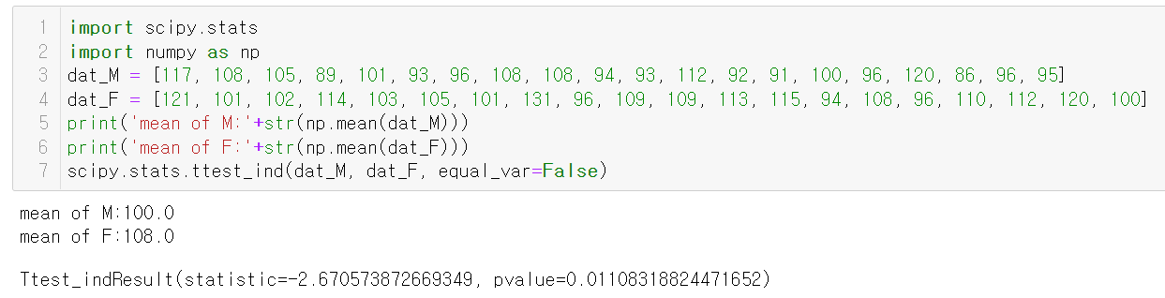
1. T-test
두 집단 간의 평균을 비교하는 모수적 통계방법
조건: 표본이 정규성, 등분산성, 독립성을 만족
Independent T-test:
비교하는 두 군이 서로 독립인 경우
Paired T-test:
서로 짝을 이뤄 비교하는 경우
src:

Slide 4
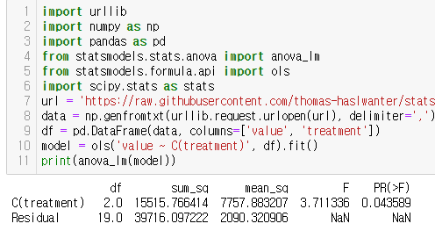
2. ANOVA
둘 이상의 집단간의 평균의 차이가 통계적으로 유의미 한지를 판단하기 위한 시험법
조건: 정규성, 등분산성, 독립성
One-way:
종속변수 하나와 독립변수 하나인 경우
Src:

Slide 5
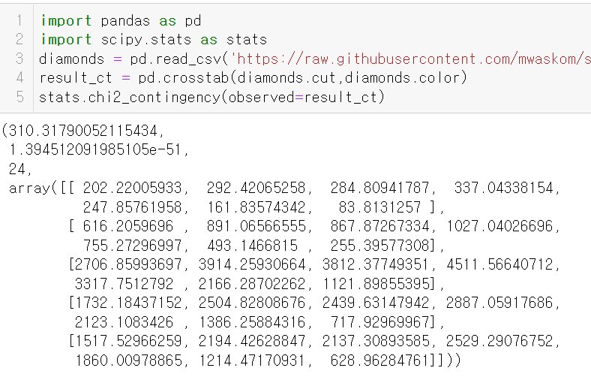
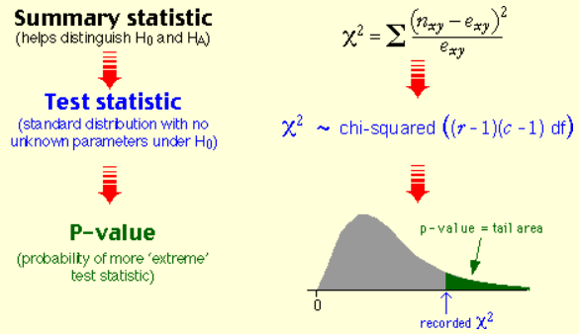
3. Categorical Analysis (Chi-squared test)
관찰된 빈도가 기대되는 빈도와 의미있게 다른지 여부 판단
조건: 명목형 자료
동질성 검정:
표본이 해당 모집단을 대표하는지 판단(분포)
독립성 검정:
변인이 두개 이상일때 사용, 기대빈도는 두 변수가 서로 상관 없고 독립적이라고 기대하는 것을 의미하며, 관찰빈도와의 차이를 통해 기대빈도의 진위를 판단
src:

Slide 6
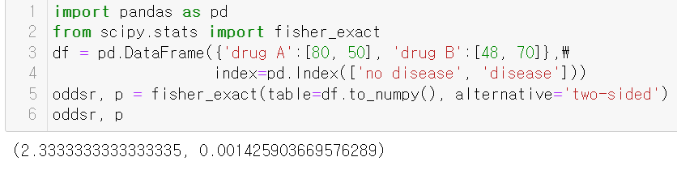
3. Categorical Analysis (Fisher’s exact test)
관찰된 빈도가 기대되는 빈도와 의미있게 다른지 여부 판단
표본 수가 적어 카이제곱검정을 적용 못 할때 사용
조건: 명목형 자료
src:

Slide 7
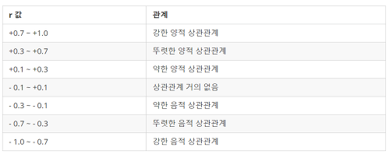
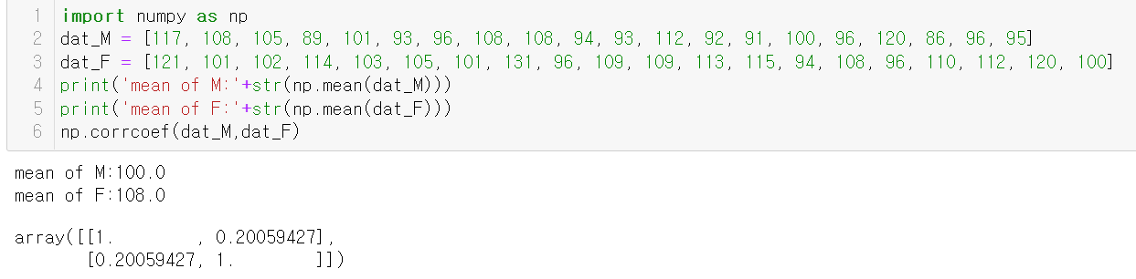
4. Correlation Analysis (Pearson correlation)
두 변수의 선형 상관성을 수치화
조건: 연속형 자료, 두 변수 모두 정규성
src:

Slide 8

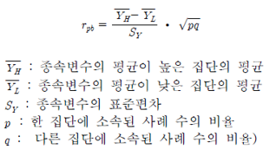
4. Correlation Analysis
- 스피어만 순위
조건: 연속형 자료 or 순서형, 비모수적
- 켄달의 타우
조건: 연속형 자료, 비모수적
- Point biserial
조건: 명목형자료+ 연속형

Slide 9
4. Correlation Analysis
- 스피어만 순위
조건: 연속형 자료 or 순서형, 비모수적
- 켄달의 타우
조건: 연속형 자료, 비모수적
- Point biserial
조건: 명목형자료+ 연속형

Slide 10
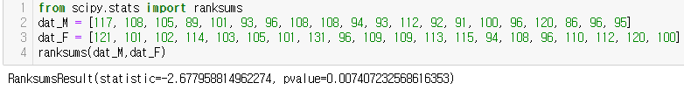
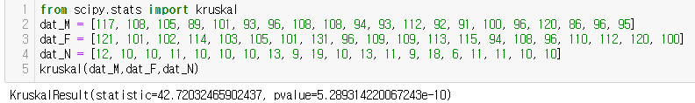
5. Nonparametric Statistical Analysis
Wilcoxon Rank sum:
두집단의 비모수인 중위수 비교 검정
조건: 집단간 독립, 비모수적 (정규성X)
Kruskal-Wallis test:
두집단 이상의 비모수적 비교 검정 (ANOVA의 비모수버전)
조건: 집단간 독립, 비모수적 (정규성X)

Slide 11
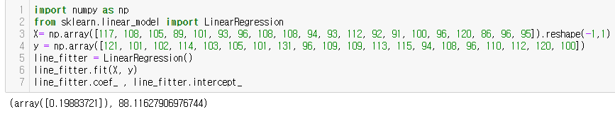
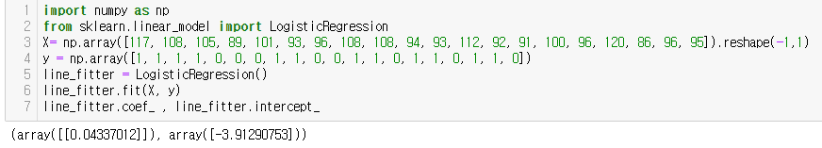
5. Regression
Linear Regression:
종속변수 하나와 하나 이상의 독립변수의 선형 상관관계를 모델링
Loss function을 최소화 하는 방법으로 parameter를 추정한다.
Logistic Regression:
이진분류가 목적인 regression 모델

